Slide 1

2D 게임프로그래밍
1차 프로젝트 발표
학번 2014180015
이름 김정현

Slide 2
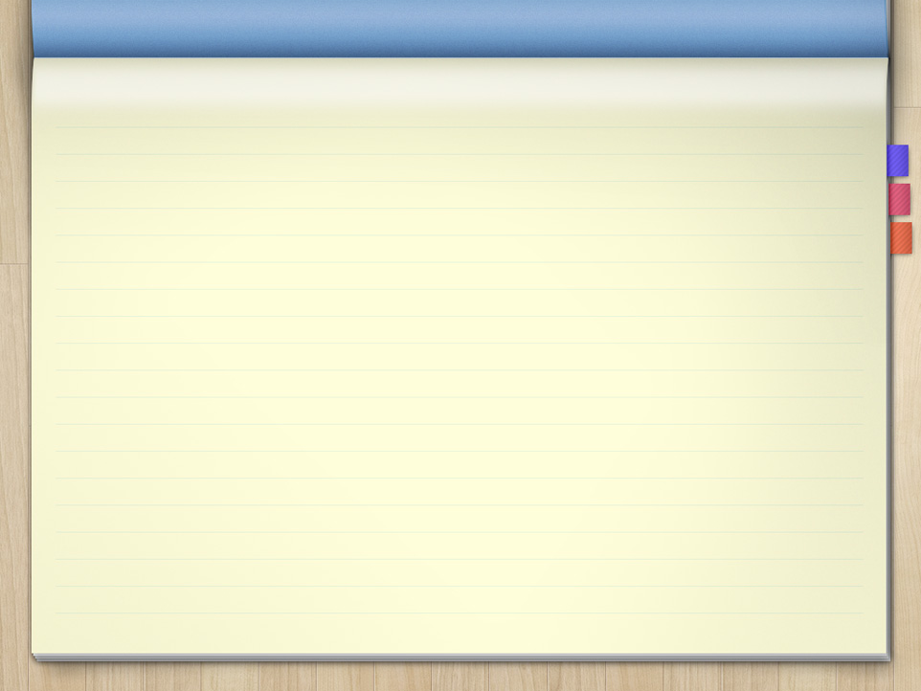
목차
1. 게임 컨셉
2. 게임 설명
3. 개발 범위
4. 개발 일정
5. 자체 평가
2/10

Slide 3
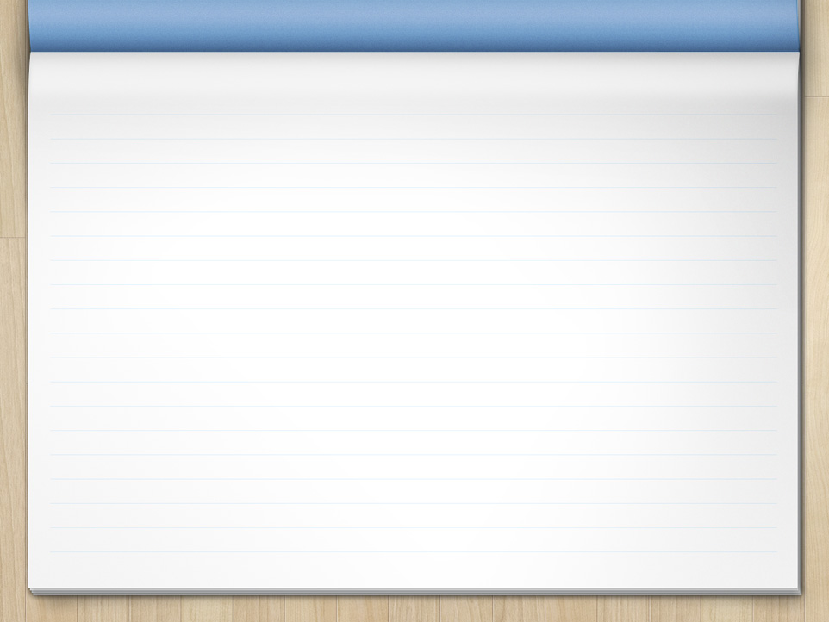
게임 컨셉
“끝없이 높은 곳으로!”
모바일게임 ‘무한의 계단’ 모티브
간단한 키보드 조작으로 구성
쉽고, 중독성 있는 게임
3/10

Slide 4
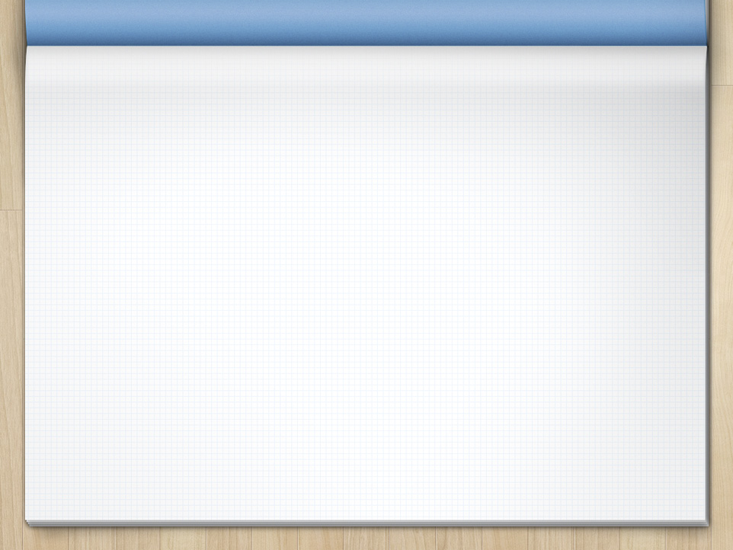
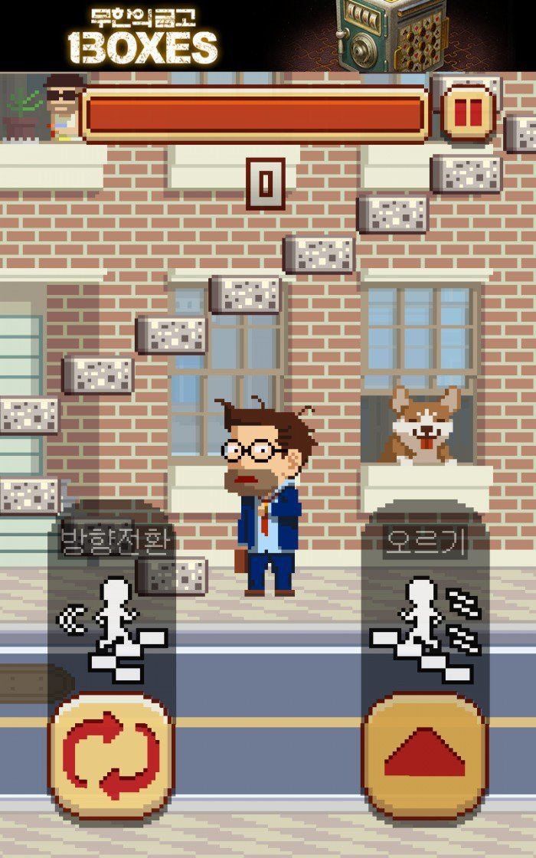
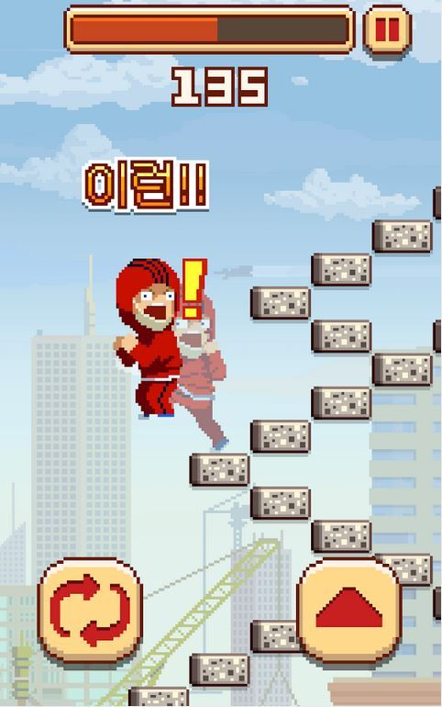
게임 설명
끊임없이 펼쳐진 계단을 좌우 키보드 조작으로 올라간다.
빨간 게이지는 제한 시간으로
모두 줄어들기 전에 다음 계단으로 이동해야 한다.
다음 계단의 방향과 다르게 조작하거나,
게이지의 시간이 다 되면 게임 오버
- 점수가 높아질수록 게이지가 빠르게 줄어든다.
아이템을 사용해 더 나은 점수 획득이 가능하다.
- 한 판의 점수만큼 게임 머니가 적립되고,
그 머니로 아이템을 구매한다.
4/10
Notes:
4

Slide 5
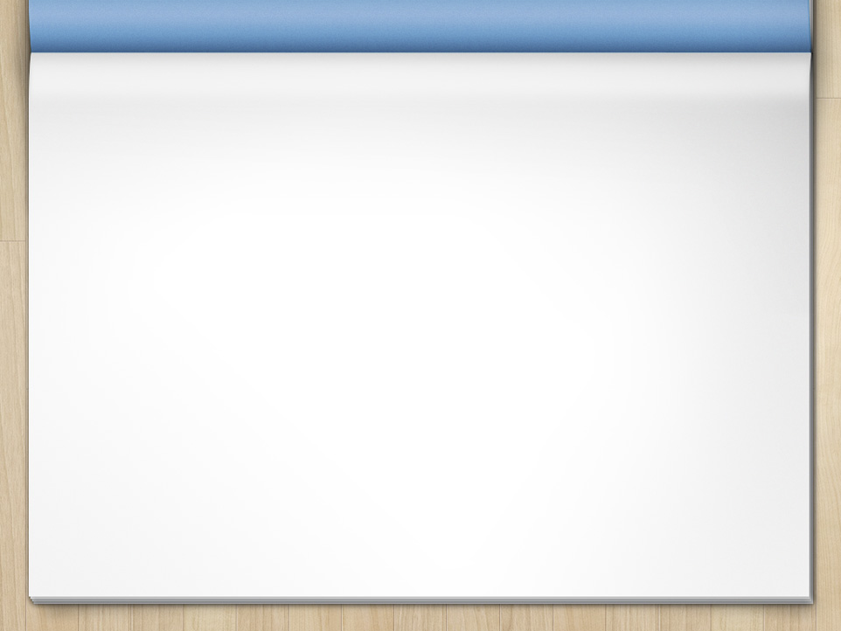
개발 범위
내용 | 최소 범위 | 추가 범위
캐릭터 | 키보드 2방향(좌,우) 점프(스페이스 바)
맵(계단) | 세로방향으로 무한 배경 스크롤 계단 무한 랜덤 배치 빈 계단 추가(점프로 게임 진행) | - 일정 수준의 점수가 되면 배경 변경
아이템 | 일정 시간 동안 시간게이지 정지 추가 목숨 일정 시간 무적(빈 계단 무시) | - 같은 종류의 아이템 강화 업그레이드
사운드 | 배경음악 이동 효과음 게임오버 효과음 | 아이템 사용에 따른 효과음 추가 아이템 구매 효과음 추가
게임 기능 | 한 계단마다 점수 증가 누적된 점수 만큼의 게임 머니로 상점 이용 상점 이용 후 게임 시작 | 점수에 따른 순위 확인 장애물 낙하(낙하 시에는 시간게이지 정지)
애니메이션 | 캐릭터 이동 애니메이션 시간게이지 애니메이션 게임오버 애니메이션 계단 이동 애니메이션 | - 장애물 낙하 애니메이션
5/10

Slide 6
개발 일정
1주차 | 리소스 수집 및 맵 제작 | - 리소스 수집 - 계단 오브젝트 생성 및 Normal 모드, Hard 모드 맵 제작
2주차 | 캐릭터 오브젝트 및 맵 배치 | 키보드 입력에 따른 캐릭터 애니메이션 구현 제작된 맵 무한 랜덤 배치 구현
3주차 | 배경 및 계단 애니메이션 | - 배경 무한 스크롤 구현 - 계단 이동 애니메이션 구현
4주차 | 시간 게이지 및 종료 조건 | - 시간 게이지 애니메이션 및 점수에 따른 시간 조절 구현 - 종료 조건 구현
5주차 | 중간 점검 및 추가 구현 | 부족한 점 보완 추가 구현 1차
6주차 | 아이템 및 상점 | 기본 3가지 아이템 구현 게임 머니를 이용한 상점 구현 아이템 구매에 따른 게임 머니 계산
7주차
8주차 | 게임 오버 처리 및 추가 구현 | 최종 스코어 표시 추가 구현 2차
9주차 | 밸런스 조정 및 버그 수정 | 밸런스 조정 버그 확인 및 수정
10주차 | 마무리 | 최종 점검
6/10

Slide 7
자체 평가
평가 항목 | 평가 (A:매우잘함,B:잘함,C:보통,D:못함,E:매우못함
발표자료에 포함할 내용을 다 포함했는가? | B
게임컨셉이 잘 표현되었는가? | A
게임 핵심 메카닉의 제시가 잘 되었는가? | B
게임 실행 흐름이 잘 표현 되었는가? | B
개발 범위가 구체적이며, 측정 가능한가? | A
개발 계획이 구체적이며 실행가능한가? | B
7/10
Notes:
7

Slide 8
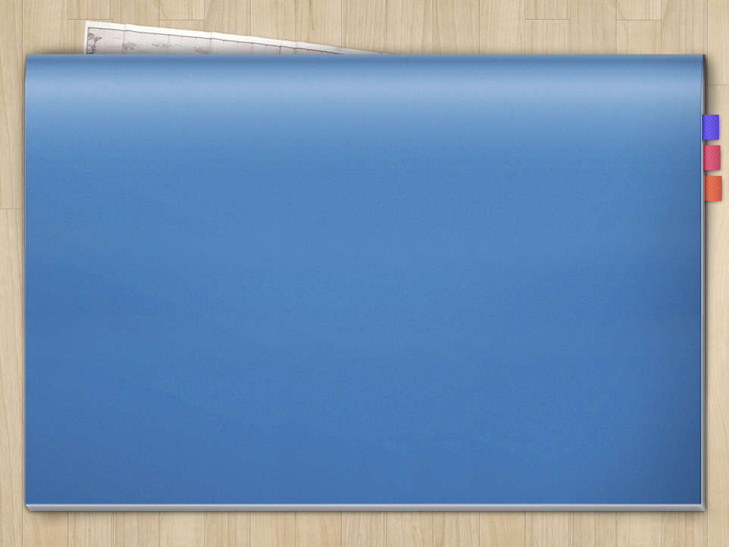
감사합니다!

